Slide 1

មជ្ឈមណ្ឌលកូរ៉េ សហ្វវែរ អេច អ ឌី
Korea Software HRD Center
Java Presentation Materials
ឣ្នកប្រឹក្សាយោបល់: បណ្ឌិត​​ គីម​ ថេខ្យុង
ឣ្នកណែនំា: លោក លាង ប៊ុនរ៉ុង
លោក លន់ សុវត្ថានា
លោក ផេង តុលា
លោក ដារ៉ា ពេញចិត្ត
www.kshrd.com.kh

Slide 2
ថ្នាក់ ភ្នំពេញ
ក្រុមទី ១
ប្រធានបទ៖ Nested Class
សមាជិក
កញ្ញា ខែម សុវត្ដី
លោក ទន់​​ សុខលី
លោក ហេង សំណាង
លោក សួស​ វិសាល
លោក​ ស៊្រុន វណ្ណារ៉ា

Slide 3
មាតិកា
ស្វែងយល់ពី​​ Nested Class
១. Static & Final Keyword
២. Static inner class
៣. Local inner class
៤. Anonymous inner class

Slide 4
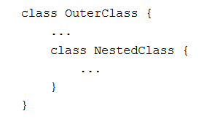
ស្វែងយល់ពី​​ Nested Class
Nested Class​ : Java Programming អនុញ្ញាតអោយយើងអាចបង្កើត Class នៅក្នុង Class ហៅថា Nested Class ។
Nested classes​​ ចែកចេញជាពីរ៖
static ​: ប្រកាសជាមួយ static
non-static​​ : inner classes
Syntax :

Slide 5
១.១ ស្វែងយល់អំពី Static Keyword
១.​ Static Keyword
Static keyword គេប្រើសម្រាប់គ្រប់គ្រង variable, method, block, nested class នៅលើ memory (ex: it saves memory) ។
វាអាចជា៖
Variable (also know as class variable)
Method (also known as class method)
Block
Nested class

Slide 6
១.១ ស្វែងយល់អំពី Static Keyword
២ .​​ Static Variable
Static variable អាចសំដៅថាវាជារបស់រួមមួយសំរាប់ Object ទាំងអស់។
នៅពេលមាន Class loading, static variable ធ្វើការ allocate memory នៅក្នុង class area តែម្ដងប៉ុណ្ណោះ។
School_Name=“Harward”;
Stu1
id = 101;
Name=“Vanita”;
Stu2
id = 102;
Name=“Dany”;
Stack memory
Heap Memory

Slide 7
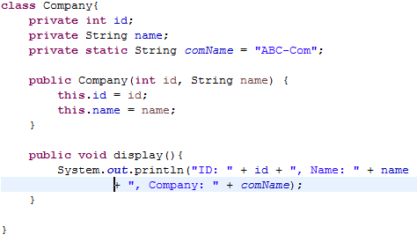
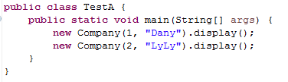

១.១ស្វែងយល់អំពី Static Keyword
ការបញ្ជាក់ពីការប្រើជារបស់រួម
1
2

Slide 8
១.១ ស្វែងយល់អំពី Static Keyword
៣. ​Static Method
Static method គឺជាMember របស់ Class។
វាអាចធ្វើការinvokeដោយមិនបាច់តាមរយៈobject។
Static method អាចធ្វើការAccess static data member ហើយក៏អាចធ្វើការផ្លាស់ប្ដូរតម្លៃ​ពួកstatic data member បានផងដែរ។

Slide 9
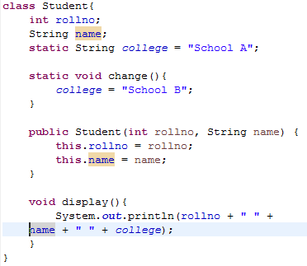
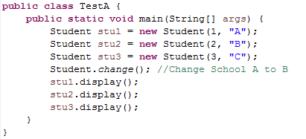

១.១ស្វែងយល់អំពី Static Keyword
1
2
3

Slide 10
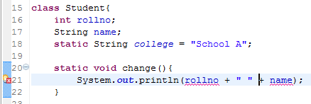
១.១ ស្វែងយល់អំពី Static Keyword
Static method មិនអាចប្រើប្រាស់non static member ឬក៏​ ហៅ non static method ដោយផ្ទាល់បានទេ
this and supper មិនអាចប្រើនៅក្នុងstatic blockបានទេ

Slide 11
១.១ ស្វែងយល់អំពី Static Keyword
ហេតុអ្វីបានmain method គឺជាstatic?
ពីព្រោះ​objectមិនមែនជាអ្នកទៅហៅstatic method
ប្រសិនបើវាមិនជា static method នោះJVMនឹងបង្កើObject មុនបន្ទាប់មកបានវាទៅហៅ main method() ដែលនឹងបង្ករអោយមានerror

Slide 12
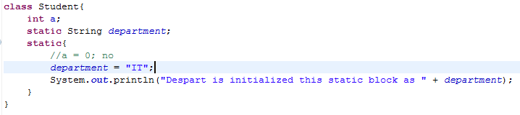

១.១​ ស្វែងយល់អំពី Static & Final Keyword
៤.​ Static Block
Static block ប្រើសម្រាប់initialize static data member (not non static)
នៅពេលclass loading static blockត្រូវបានexecuteមុនmain method
Static block កអាចexecute program បានដោយមិនត្រូវការmain method បានផងដែរ (​JDK1.7 below)

Slide 13
១.២ ស្វែងយល់អំពី Final Keyword
១.​ Final Keyword
Final keyword ប្រើសម្រាប់កំណត់ដែននៃការប្រើប្រាស់របស់User
Final keyword អាចជា​៖
Variable
Method
Class

Slide 14
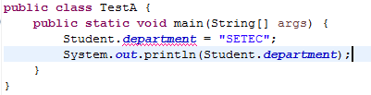
១.២ ស្វែងយល់អំពី Final Keyword​
ប្រសិនយើងប្រើប្រាស់keyword final ទៅលើvariable នោះវានឹងមិនអាចកែប្រែតម្លៃបានទេ នាំអោយគេហៅវាថាជាconstant

Slide 15
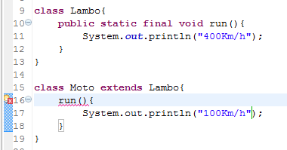
១.២ ស្វែងយល់អំពី Final Keyword​
២.​ Final Method
នៅពេលយើងប្រើប្រាស់keyword final ទៅលើmethod នោះវានឹងមិនអាចមានការoverriding method កើតឡើងនោះទេ

Slide 16
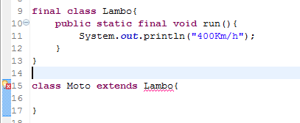
១.២ ស្វែងយល់អំពី Final Keyword​
៣.​ Final Class
នៅពេលយើងប្រើប្រាស់keyword final ទៅលើmethod នោះវានឹងមិនអាចមានការinheritance កើតឡើងបានទេ

Slide 17
២. ស្វែងយល់អំពី Local Inner Class
Local inner Class គឺជា​​ class​ដែលត្រូវបានបង្កើតឡើងនៅក្នុង​ method នៃ class
ណាមួយ។ ​​
ប្រសិនបើយើងចង់ហៅ methods ណាមួយរបស់ local inner class យើងត្រូវបង្កើត object ​នៃ class​ នោះនៅក្នុង​ method ។
សំគាល់៖
​​ Local inner class មិនអាចហៅប្រើនៅក្រៅ method ។
Local inner class មិនអាចaccess non-final local variable(< JDK 1.7).

Slide 18
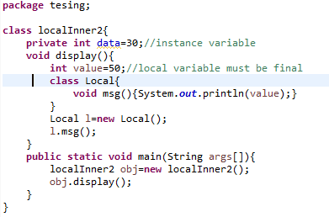
២. ស្វែងយល់អំពី Local Inner Class
ឧទាហរណ៍៖

Slide 19
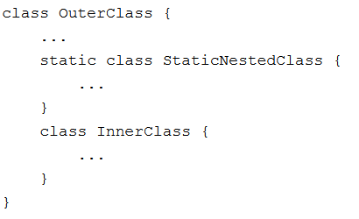
៣. ស្វែងយល់អំពី Static Inner Class
Static Nested Class ជាអ្វី?
Static Inner Class ឬ Static Nested Class ជា Class ដែលស្ថិតនៅក្នុង Class ផ្សេងទៀត ហើយវាផ្ដើមដោយ Keyword Static។
Syntax :

Slide 20
៣. ស្វែងយល់អំពី Static Inner Class
Static Nested Class ត្រូវបានប្រើដើម្បីអ្វី?
Static Nested Class ​មិនអាចប្រើKeyword this សម្រាប់Access​ Method/Field របស់ Outer Class បានទេ។ វាសម្រាប់តែAccess​ Static Method/Static Field របស់ Outer Class ប៉ុណ្ណោះ។

Slide 21


៣. ស្វែងយល់អំពី Static Inner Class(បន្ត)
Static Nested Class ត្រូវបានប្រើយ៉ាងដូចម្ដេច?
Static Nested Class ត្រូវបាន Access ដោយឈ្មោះ Class ខាងក្រៅរបស់វា។
វាត្រូវបានបង្កើត Instant ដូចខាងក្រោម

Slide 22
៤.​ ស្វែងយល់ពី Anonymous inner class
Anonymous inner class : គឺជា class ដែលអត់មានឈ្មោះ ហើយប្រើដើម្បីអោយ៖
Code ខ្លី
អាចអោយយើង declare និង instantiate class នៅពេលតែមួយ
អាច override method របស់ class ​​​​​​​​​​​​​​​ឫ interface​ ដោយមិនចាំបាច់បង្កើត class ថ្មី
Java Anonymous inner class​: អាចបង្កើតបានពីររបៀប ៖
Class (abstract / concrete)
Interface

Slide 23

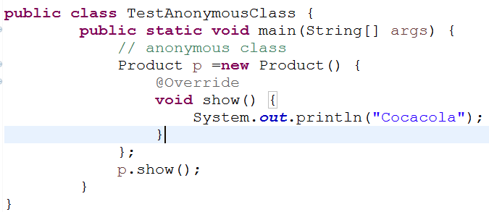
៤.​ ស្វែងយល់ពី Anonymous inner class (បន្ត)
បង្កើត Anonymous inner class :តាមរយៈ abstract class
ឧទាហរណ៍៖
Output : Cocacola

Slide 24

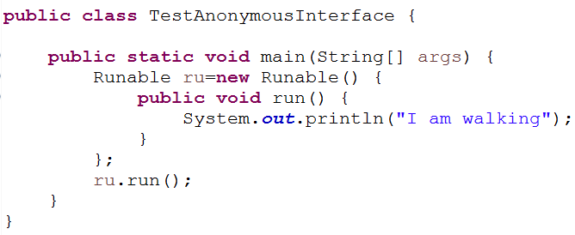
៤.​ ស្វែងយល់ពី Anonymous inner class (បន្ត)
បង្កើត Anonymous inner class :តាមរយៈ​ interface
ឧទាហរណ៍៖
Output : I am walking

Slide 25
៥. ប្រភពឯកសារ
http://www.javatpoint.com/anonymous-inner-class
http://www.javatpoint.com/final-keyword
http://www.javatpoint.com/static-keyword-in-java
http://www.tutorialspoint.com/java/java_innerclasses.htm
https://docs.oracle.com/javase/tutorial/java/javaOO/localclasses.html

Slide 26
សូមអរគុណ!!!

